Slide 1
Навчання грамоти
Письмо
Букварний період
Урок 89
Написання слів з буквосполученням дж

Slide 2
Налаштуйся на роботу за уявним компасом
Позитивні емоції
При виконанні завдань на уроці у тебе виникають різні емоції. Щоб не розгубитися серед емоцій уроку, уяви, що в тебе є внутрішній компас. Його стрілка показує на результати твоєї роботи на уроці.
У кожного вони свої.
Вибери, що ти очікуєш від уроку.
Успішна робота
Цікаві знання
Нові вміння

Slide 3
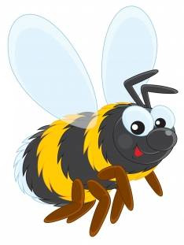
Відгадай загадки
Я працюю поважно,
Все літо літаю
У поле, до гаю,
Збираю медок
Із різних квіток.
Кого не злюблю,
Того жалом колю.
Я крилатий і пухнастий,
Золотистий і смугастий,
Над лужком танок веду,
Дзвінко, весело гуду.
джміль
джмелик
Що об’єднує ці дві тваринки?
Чим вони різняться?
Що спільне в запису їх назв?
бджола
бджілка
Утвори пестливі назви цих комах. Що відбулося з голосними в першому складі слів?

Slide 4
Повідомлення теми уроку
Сьогодні на уроці письма ми будемо формувати вміння позначати звук [дж] на письмі буквосполученням дж, читати й писати слова з буквосполученням дж. Побудуємо звукові схеми слів, поділемо слова на склади

Slide 5
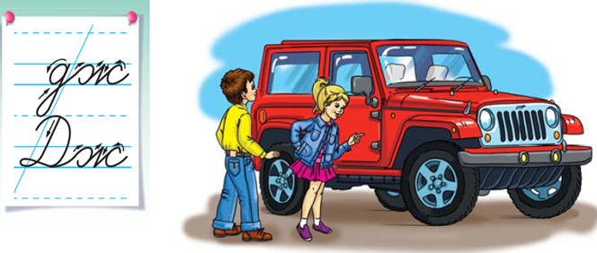
Придумай історію про братика і сестричку, які зібралися з татом і мамою в поїздку на джипі.
Чи доводилося тобі кудись їздити з батьками на автомобілі? Які автомобілі тобі подобаються? Чому?
Сторінка
59

Slide 6
Вчимося писати

Slide 7
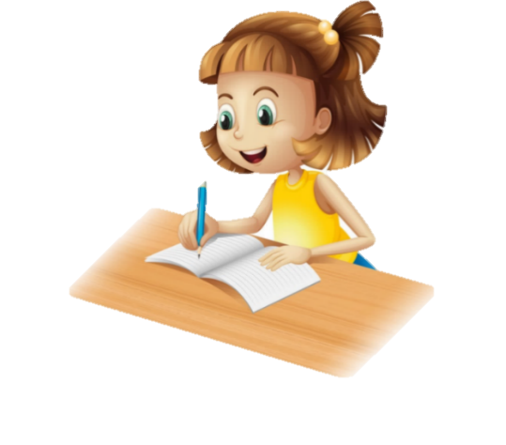
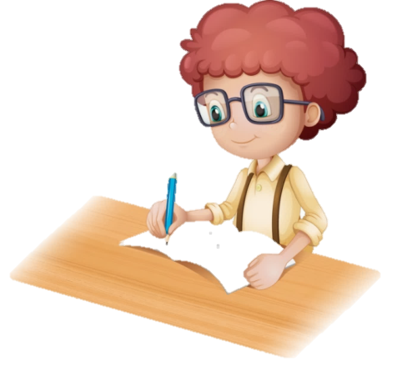
Прочитай слова в наступних рядках. Поділи їх на склади, надпиши звукові схеми. Запиши за зразком.
Запиши з’єднання букв дж в першому рядку
– о –
– о – – о
– – о – о
Сторінка
59

Slide 8
Прочитай речення у наступних рядках.
Запиши за зразком.
Серед поданих букв знайди по дві однакові й закресли їх.
Прочитай слово, яке утворилося із букв, що залишилися, і запиши його
Сторінка
59

Slide 9
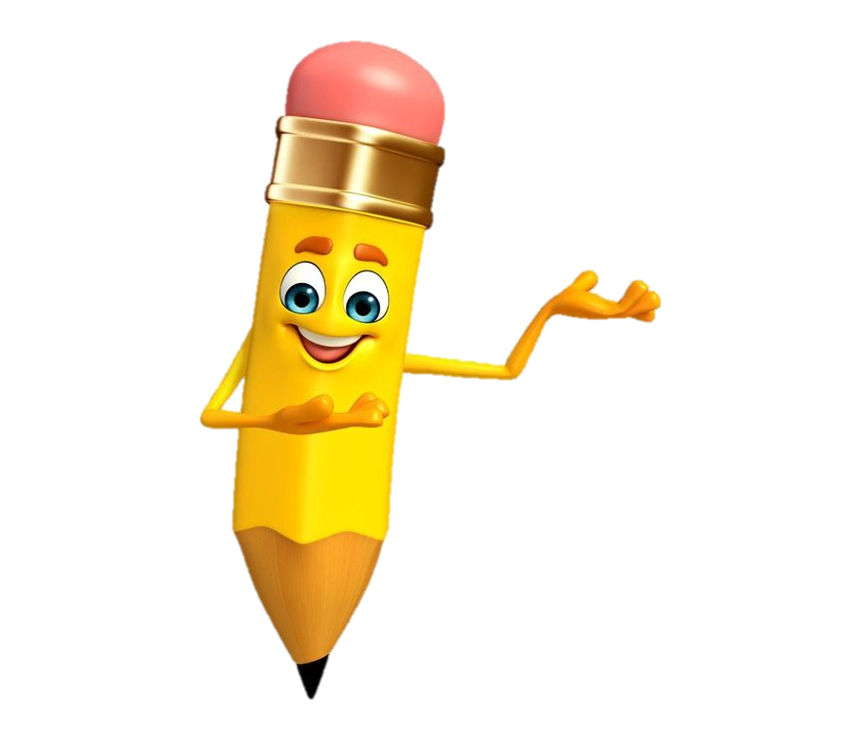
Пальчикова гімнастика "Каченята« з сайту Ютуб від каналу «Світлана Скрипка»

Slide 10
Прочитай слова і речення в наступних рядках. Поділи імена на склади. Запиши за зразком.
Сторінка
60

Slide 11
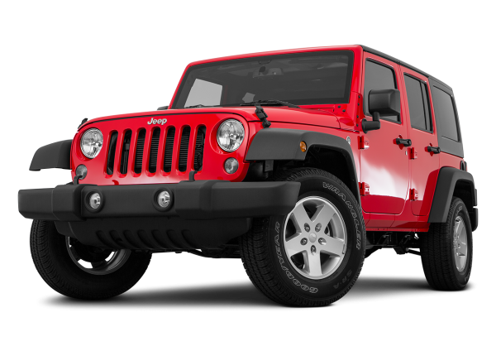
Прочитай надруковані речення в наступних рядках. Запиши їх рукописними літерами
У Джона новий джип.
Джип стоїть у дворі.
Сторінка
60

Slide 12
Назви зображені на малюнках предмети. Порівняй обидва малюнки, домалюй на другому малюнку деталі, яких не вистачає.
Зафарбуй обидва автомобілі кольоровими олівцями
Сторінка
60

Slide 13
Вправа «Мікрофон»
Яке буквосполучення писали на уроці?
Добери і правильно вимов слова з буквосполученням дж.

Slide 14
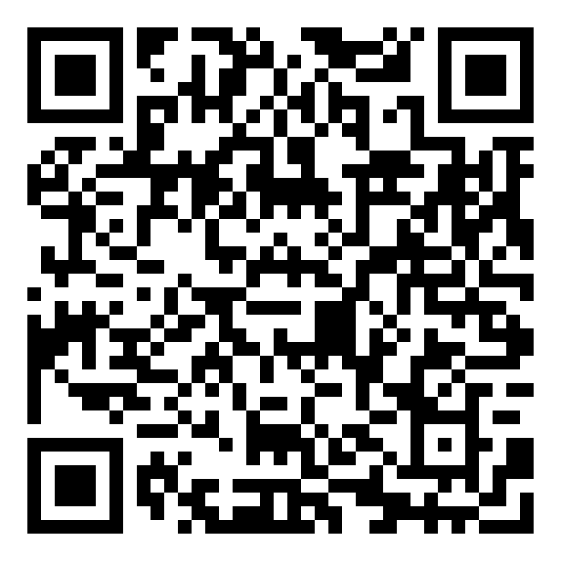
Online завдання
Відскануй QR-код або натисни жовтий круг!

Slide 15
Рефлексія за уявним компасом
Позитивні емоції
Подивись на компас з результатами роботи на уроці. У кожного вони свої.
Які твої відчуття в кінці уроку?
Успішна робота
Цікаві знання
Нові вміння

